Slide 1
Français
9
classe
Thème de la leçon:
Introduction générale à l’économie.
Le système économique nationale de l’Ouzbékistan

Slide 2
Plan de la leçon
Qu’est-ce que c’est l’économie?
3 secteurs de l’économie
Activités

Slide 3
L’économie
L’économie est la science qui étudie la production, la répartition et la consommation des richesses.

Slide 4
Attention
Comprenez bien: en économie, quand on parle de production:

Slide 5
L’économie
Secteur primaire
Secteur tertiaire
Secteur cecondaire

Slide 6
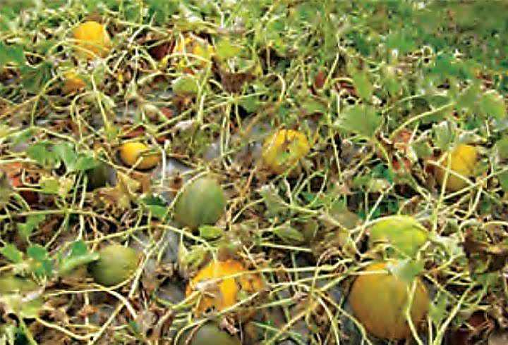
«Secteur primaire»
Il comprend: l’agriculture, la pêche, les mines. Ils produisent ce qui est utile à la nourriture des hommes.
Ils = les hommes et les femmes qui travaillent dans le secteur primaire.

Slide 7
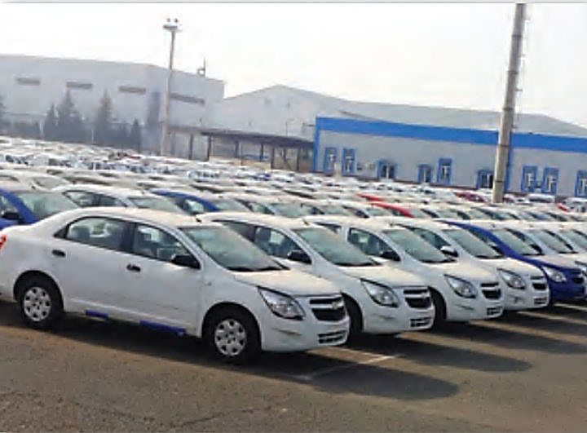
«Secteur secondaire»
Il comprend: les ouvriers, les artisans, les techniciens, les ingénieurs de l’industrie, du bâtiment, des travaux publics.
Ils transforment les matières premières en objets.

Slide 8
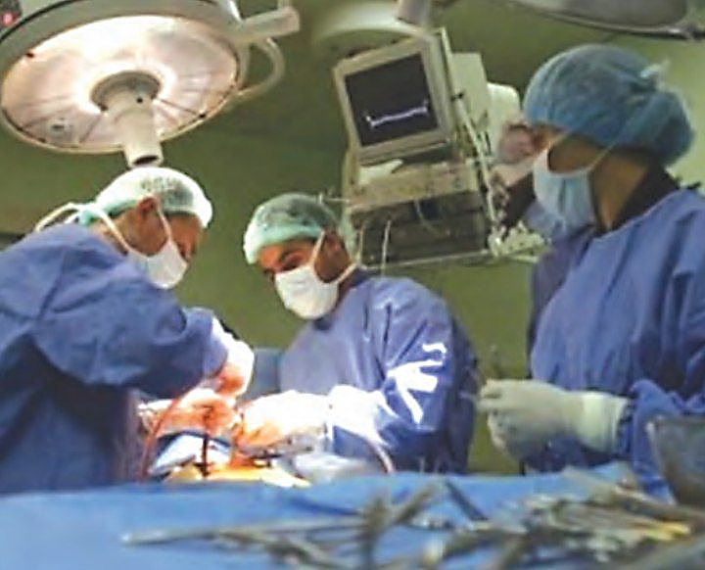
«Secteur tertiaire»
Il comprend: les emplois du tertiaire, regroupent toutes les professions qui rendent des services payants (banques,
commerce, transports, santé...) et toutes celles qui rendent des services financés par les impôts (écoles, police, pompiers).

Slide 9
Le système économique national de l’Ouzbékistan
Le 1er septembre 1991, un nouvel Etat indépendant apparaissait sur la carte du monde politique. C’était la république d’Ouzbékistan.
L’Ouzbékistan a choisi une stratégie de développement qui est basée sur cinq principes économiques:

Slide 10
Le système économique national de l’Ouzbékistan
1. Priorité à l’économie plutôt qu’à la politique.
2. L’Etat est le principal réformateur de l’économie.
3. Suprématie de la loi dans tous. domaines.
4. Une forte politique sociale.
5. Mise en place progressive des réformes.

Slide 11
L’économie
Ces principes ont complètement changé le précédant mode économique de la République.
Les 5 principes encouragent le développement de l’industrie. Surtout celui de l’industrie lourde.
Le gouvernement porte son attention sur le développement de la
production automobile, de radio télécommunication, ou des nouvelles technologies.

Slide 12
L’économie
Dans les années qui ont suivit l’indépendance, l’industrie automobile est née. L’Ouzbékistan est le 28ème pays où on produit des automobiles et fait partie des rares pays où on construit des avions.
Il possède une grande richesse en ressources minières.
Pour la production de l’or, l’Ouzbékistan occupe la 7ème place mondiale et est le 4ème exportateur d’uranium dans le monde.

Slide 13
L’économie
Cependant, il est moins doté en hydrocarbures que ses voisins, mais ses réserves de gaz sont au 9ème rang mondial.
L’économie ouzbèke est en voie de développement et elle s’appuie sur l’industrie, l’agriculture, le transport, le bâtiment, le commerce, la science, l’enseignement,
la santé etc ...

Slide 14
Regardez le reportage et discutez

Slide 15
Travaillez vous-même
Répondez aux questions:
Est-ce que l’industrie est bien développée en Ouzbékistan?
Quelle est la place de l’Ouzbékistan pour la production de coton dans le monde?
Parlez de l’agriculture de l’Ouzbékistan.
Quelles sont les plus grandes ressources minières de l’Ouzbékistan?
Quelle sorte d’agriculture est bien développée dans la région où vous habitez?

Slide 16
Merci pour votre attention!!!

